Slide 1
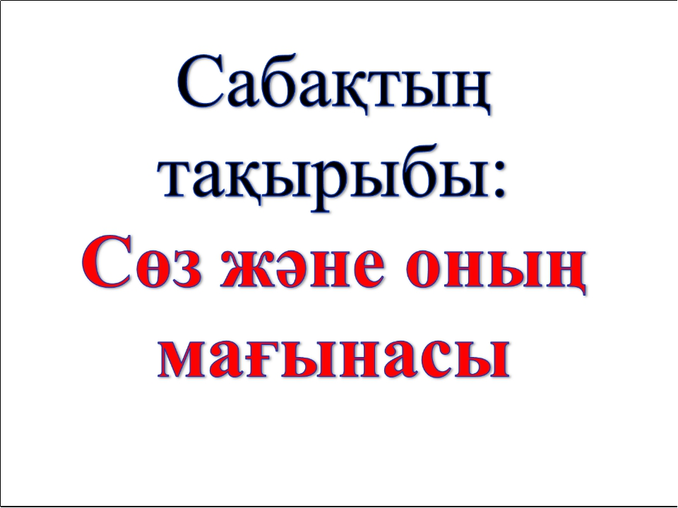
4 сынып

Slide 2
Сабақтың мақсаты
4.1.2.1-мәтіннің тақырыбы мен берілген диаграмма,сызба кесте бойынша мәтіннің мазмұнын болжау және өз ойын дәлелдеу.

Slide 3
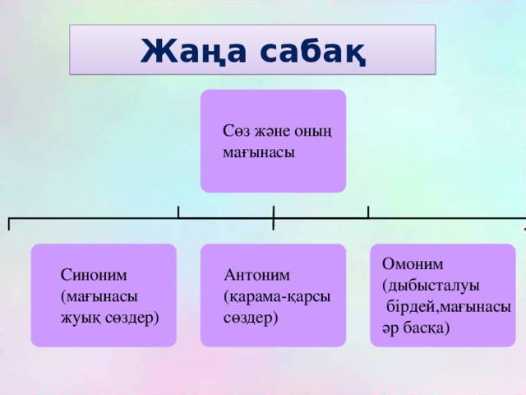

Slide 4
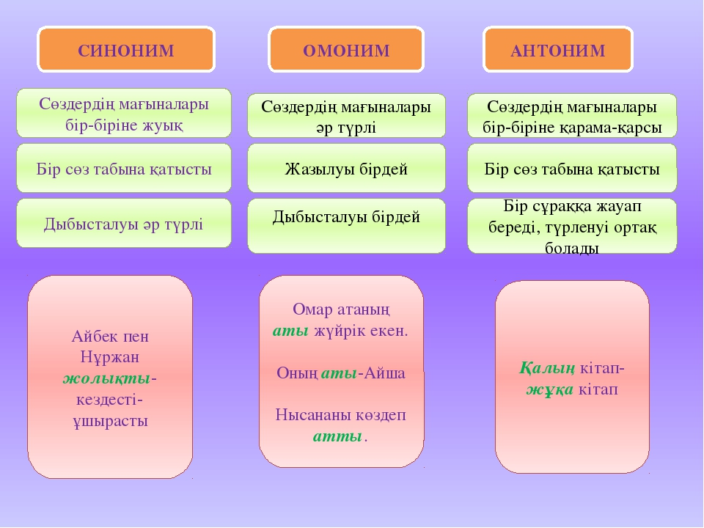

Slide 5
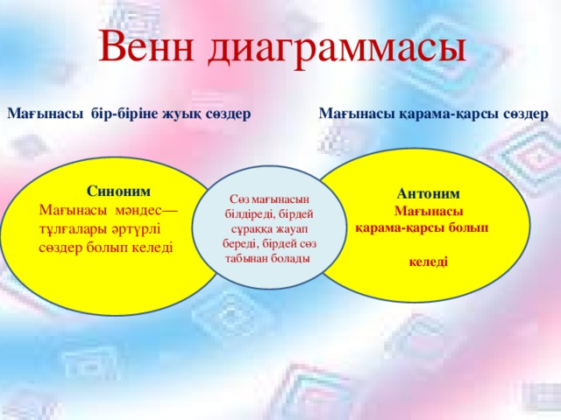

Slide 6
Ширату сұрақтары
1.Табиғаттағы белгілі бір зат ұғымының атын жаз.
Ағаш......
2.Табиғаттағы белгілі бір құбылысы ұғымының атын жаз.
Жел.......
3.Табиғаттағы қимыл, іс әрекет ұғымдарын білдіретін жаз.
Өсті.......

Slide 7
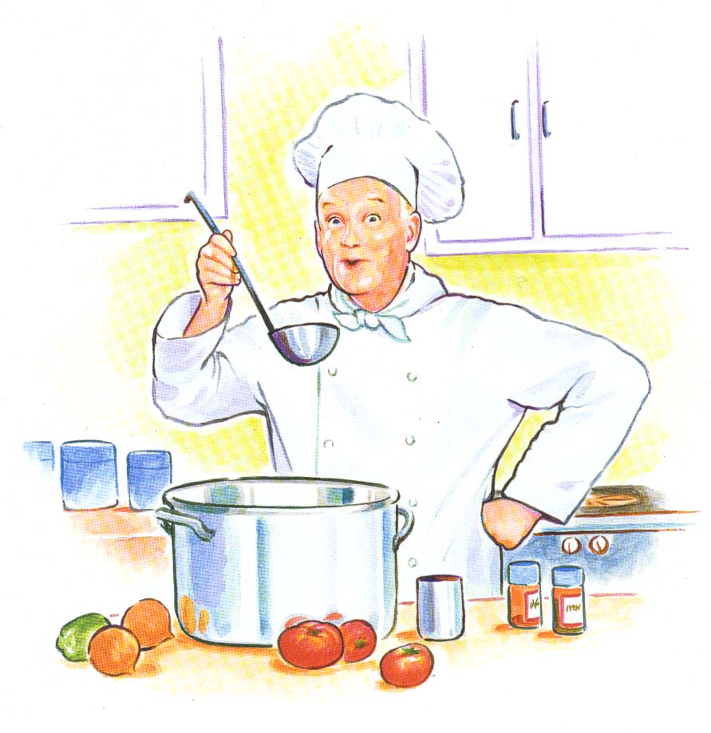
3 жаттығу
Суретпен тірек сөздерді пайдаланып 2-3 сөйлем құрастырып жаз.Берілген сөздер сөз мағынасының қай түріне жатады?
Ыстық
Суық Қатты
жұмсақ
тәтті тағам
ащы тағам
қою
сұйық

Slide 8
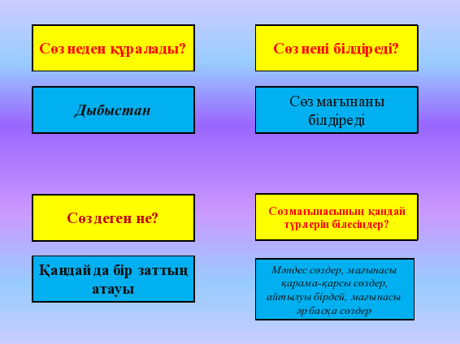

Slide 9
